Slide 1
Unidad Especial
Regula Tu Barrio
#RegulaTu Barrio

Slide 2
ASENTAMIENTO HUMANO DE HECHO Y CONSOLIDADO DE INTERES SOCIAL DENOMINADO :
“LA TOLA DE CHECA”
PRIORIZACIÓN GRUPO 3- POSICIÓN 50
#RegulaTu Barrio

Slide 3
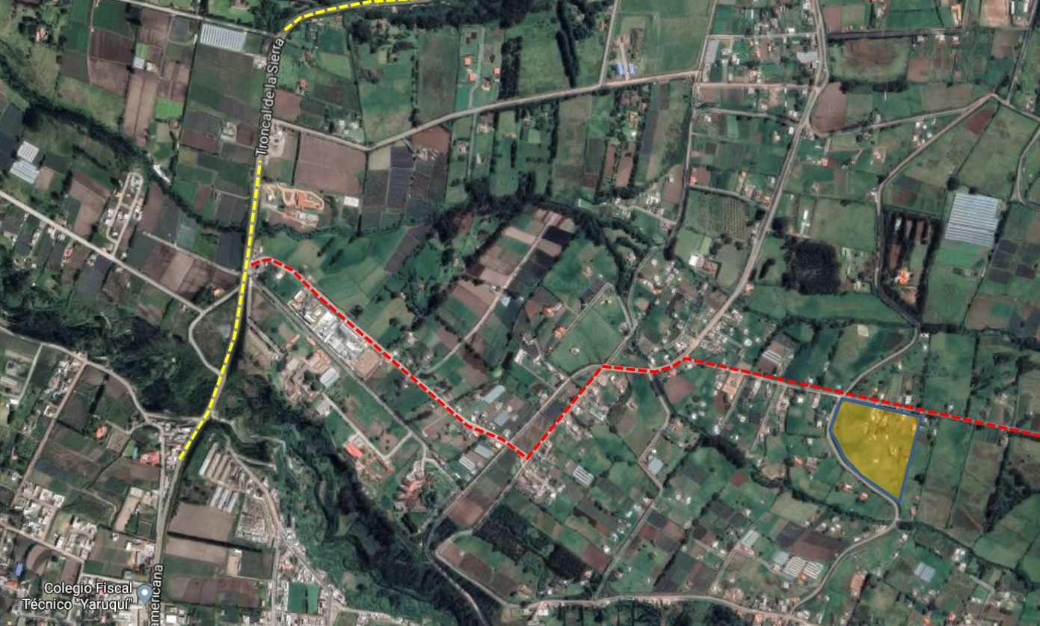
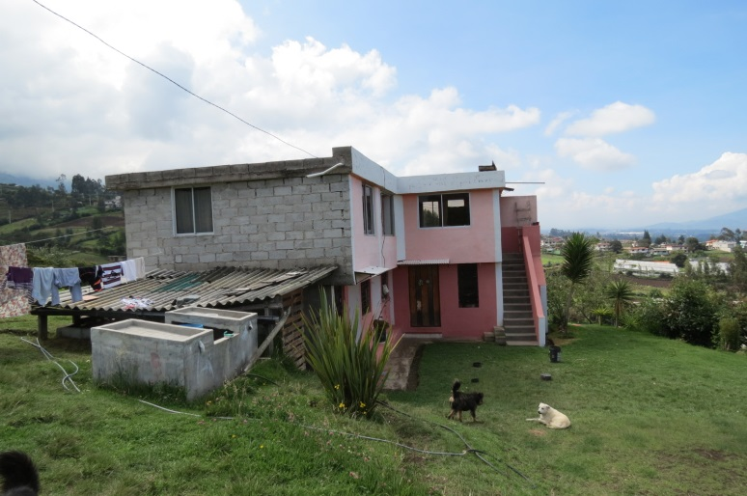
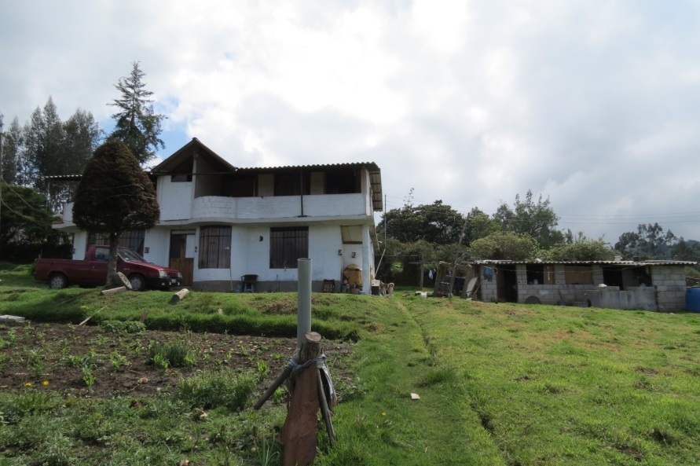
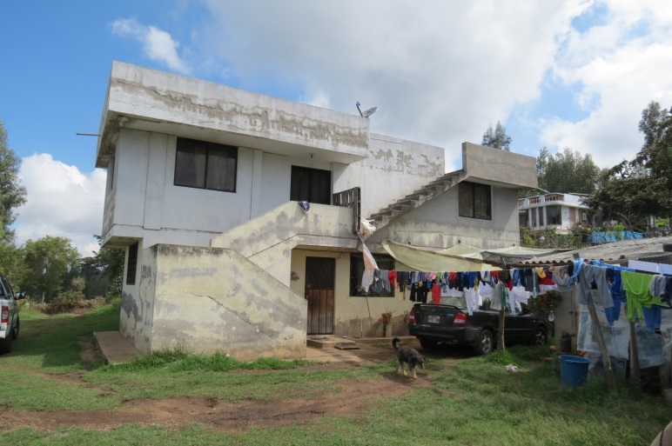
ASENTAMIENTO HUMANO DE HECHO Y CONSOLIDADO DE INTERÉS SOCIAL DENOMINADO
“LA TOLA DE CHECA”
ADMINISTRACIÓN ZONAL: TUMBACO - PARROQUIA: CHECA
INFORMACIÓN DEL ASENTAMIENTO -PRIORIZACIÓN GRUPO 3- POSICIÓN 50
AÑOS DE ASENTAMIENTO (INICIO): |  | 15 Años | CONSOLIDACIÓN: |  |  | 66,66%
AÑOS DE ASENTAMIENTO (ACTUAL): |  | 17 Años
NÚMERO DE LOTES: |  | 12 | POBLACIÓN BENEFICIADA: |  |  | 48 Hab.
ZONIFICACIÓN ACTUAL: |  |  | A2(A1002-35)
LOTE MÍNIMO: |  |  | 1 000 m2
FORMA DE OCUPACIÓN DEL SUELO: |  |  | (A) Aislada
USO PRINCIPAL: |  |  | (RR2) Residencial Rural 2
CLASIFICACIÓN DEL SUELO: |  |  | (SRU) Suelo Rural
INFORMES DE RIESGOS: | Calificación.- Informe Técnico No. 334-AT-DMGR-2018, 17 de diciembre de 2018. La DMGR califica el Riesgo por movimientos en masa: el AHHYC “La Tola de Checa” en general presenta un Riesgo Moderado para todos lotes frente a deslizamientos. Ratificación: Oficio Nro. GADDMQ-SGSG-DMGR-2020-1319-OF, de fecha 29 de julio de 2020, la Dirección Metropolitana de Gestión de Riesgos se ratifica en la calificación del nivel del riesgo frente a movimientos en masa, indicando que actualmente el asentamiento humano citado en general presenta un riesgo moderado frente a procesos de deslizamientos, aclarando que dicho nivel de riesgo es mitigable; en tal virtud, con las observaciones realizadas, esta Dirección indica que el AHHC “La Tola de Checa” presenta un Riesgo Moderado Mitigable para todos los lotes ante movimientos en masa.
ÁREA ÚTIL DE LOTES. |  |  |  | 25,447,49 | m2 |  | Derechos y Acciones UERB-OC
ÁREA VÍAS |  |  |  | 3,122,17 | m2
ÁREA DE AFECTACIÓN VIAL (LOTES) |  |  |  | 270,30 | m2
ÁREA PROTECCIÓN CANAL DE RIEGO (LOTES) |  |  |  | 437,42 | m2
ÁREA BRUTA DEL TERRENO (ÁREA TOTAL) |  |  |  | 29,277,38 | m2
DE LOS NOGALES
Obras de Infraestructura Existentes: |  | Obras Civiles Ejecutadas :
Agua Potable | 40 % | Calzada | 0 %
Alcantarillado | 40 % | Aceras | 0 %
Energía Eléctrica | 40 % | Bordillos | 0 %

Slide 4
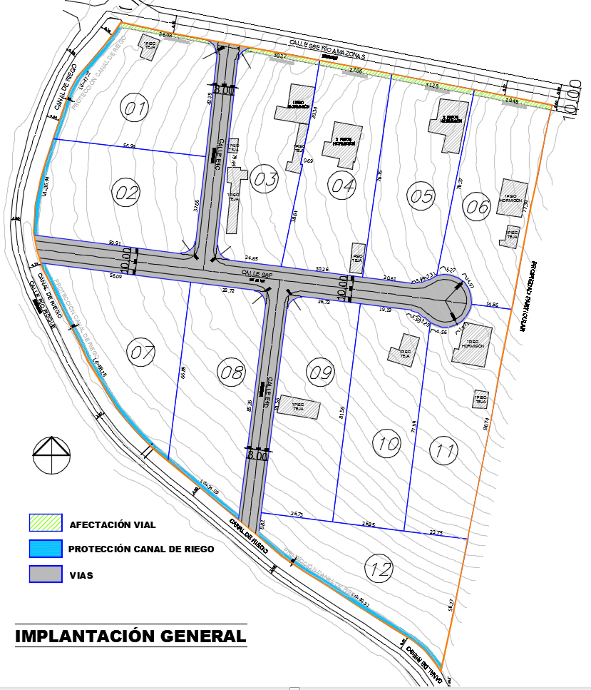
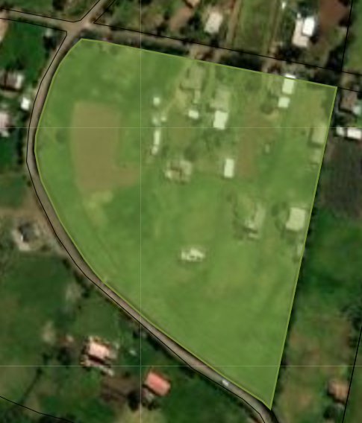
ASENTAMIENTO HUMANO DE HECHO Y CONSOLIDADO DE INTERÉS SOCIAL DENOMINADO
“LA TOLA DE CHECA”
ADMINISTRACIÓN ZONAL: TUMBACO - PARROQUIA: CHECA
LOTE | ÁREA BRUTA COSNTRUCCIÓN
1 | 49,66
2 | 0
3 | 339,19
4 | 215,26
5 | 188,37
6 | 159,52
7 | 0
8 | 0
9 | 97,27
10 | 82,45
11 | 197,67
12 | 0
TOTAL | 1329,39
PLANO DEL ASENTAMIENTO
#RegulaTu Barrio

Slide 5
ASENTAMIENTO HUMANO DE HECHO Y CONSOLIDADO DE INTERÉS SOCIAL DENOMINADO
“LA TOLA DE CHECA”
ADMINISTRACIÓN ZONAL: TUMBACO - PARROQUIA: CHECA
CAMBIO DE ZONIFICACIÓN
Nº de Predio: | 5150033
Clave Catastral: | 11838 03 001
REGULACIONES SEGÚN IRM.
Zonificación: |  | A5 (A10002-3)
Lote mínimo: |  | 10 000 m2
Forma de Ocupación del suelo |  | (A) Aislada
Uso principal del suelo: |  | (RN/PS) Recursos Naturales/Producción Sostenible
Clasificación del Suelo: |  | (SRU) Suelo Rural
Cambio de Zonificación: | APLICA (SI – NO) | Zonificación: | A2(A1002-35)
 | SI | Lote mínimo: | 1000 m2
 |  | Formas de Ocupación: | (A) Aislada
 |  | Uso principal del suelo: | (RR2) Residencial Rural 2
#RegulaTu Barrio

Slide 6
ASENTAMIENTO HUMANO DE HECHO Y CONSOLIDADO DE INTERÉS SOCIAL DENOMINADO
“LA TOLA DE CHECA”
ADMINISTRACIÓN ZONAL: TUMBACO - PARROQUIA: CHECA
LOTES POR EXCEPCIÓN
LOTE | ÁREA BRUTA
1 | 2.180,13
2 | 2.178,12
3 | 2.175,12
4 | 2.182,80
5 | 2.184,61
6 | 2.184,13
7 | 2.178,16
8 | 2.178,65
9 | 2.174,97
10 | 2.178,50
11 | 2.179,70
12 | 2.180,32
LEYENDA
0 | LOTE POR EXCEPCIÓN
#RegulaTu Barrio

Slide 7
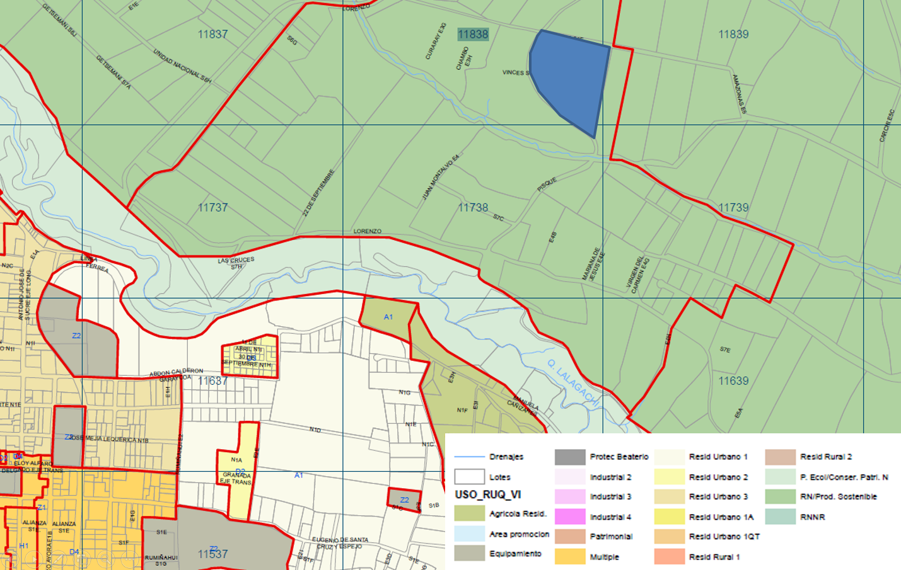
ASENTAMIENTO HUMANO DE HECHO Y CONSOLIDADO DE INTERÉS SOCIAL DENOMINADO
“LA TOLA DE CHECA”
ADMINISTRACIÓN ZONAL: TUMBACO - PARROQUIA: CHECA
PLAN METROPOLITANO DE ORDENAMIENTO TERRITORIAL/ POMT
LA TOLA DE CHECA
(RR1) Residencial Rural 1
#RegulaTu Barrio

